Slide 1
TELEPREZENCE
Marvin Minsky 1980
propojení člověka a jemu geograficky vzdáleného telerobota, jenž
svými funkcemi i vzhledem simuluje části lidského organismu a který umožňuje
člověku pociťovat podněty přicházející ze vzdálené lokality
umění teleprezence
průkopníci Eduard Kace a Ken Goldberg
umění, v rámci kterého se člověk účastní uměleckého díla na velkou vzdálenost; klasická pozice pozorovatele přímo před materiálním uměleckým dílem nahrazena participačním vztahem na dálku
Oliver Grau: estetický paradox:
„teleprezence umožňuje globální přístup do virtuálních prostorů, které se zdají být pociťovány fyzicky, přičemž je možné přepínat se z jednoho prostoru do druhého a být tak přítomen na více místech zároveň“

Slide 2
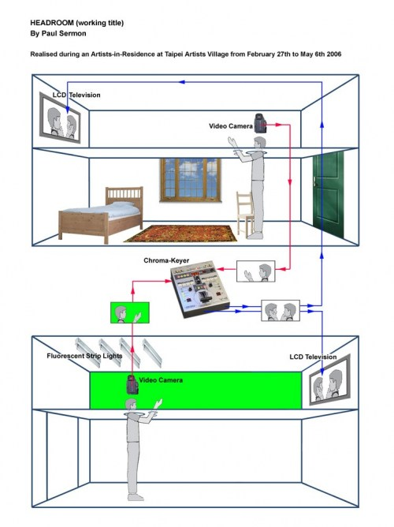
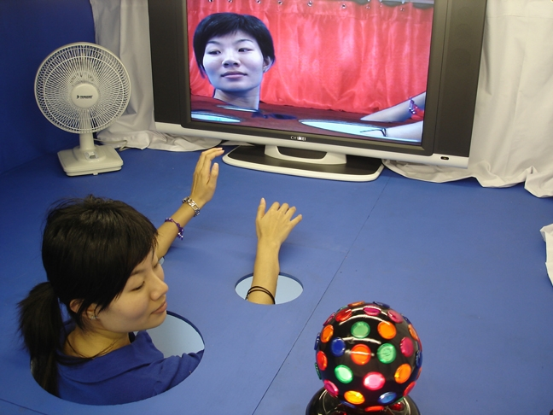
PAUL SERMON
HEADROOM 2006
UKÁZKA

Slide 3
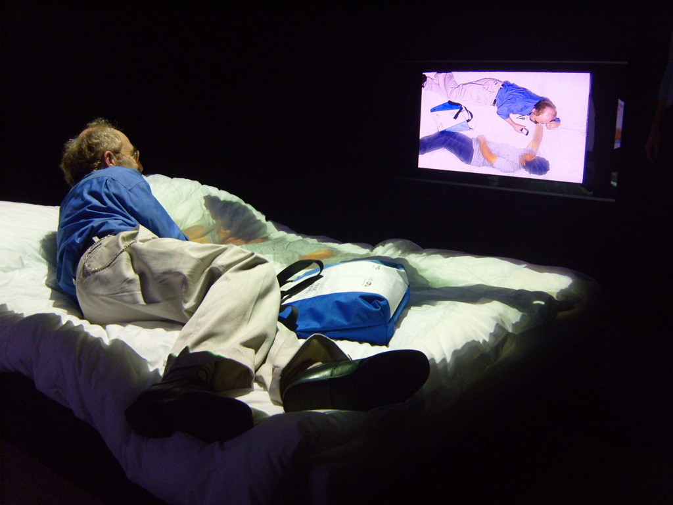
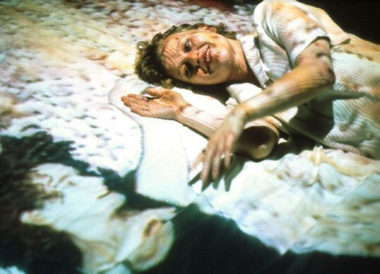
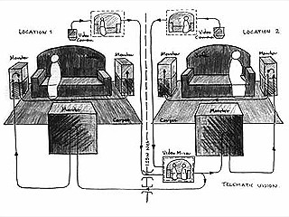
PAUL SERMON
TELEMATIC DREAMING 1992
UKÁZKA

Slide 4
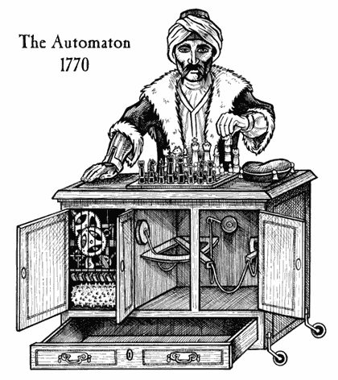
DĚJINY TELEPREZENCE
propojení 3 linií dějin:
automatizace a hledání umělého života
iluze v umění
odvržení těla ve prospěch spirituálních koncepcí lidského já

Slide 5
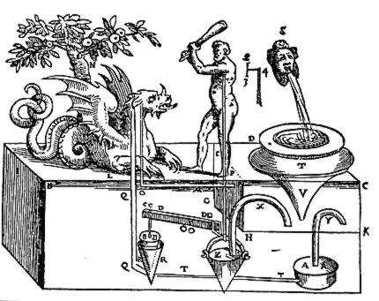
automata
starořečké básnictví a mytologie
Heron Alexandrijský
Filippo Brunelleschi

Slide 6
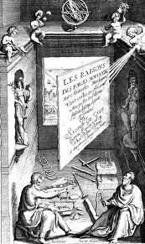
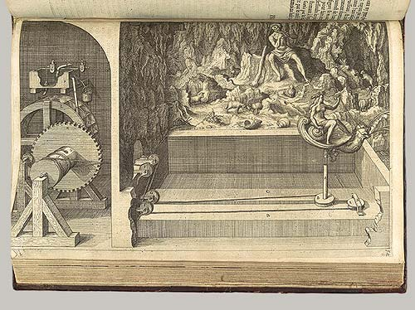
1615 Salomon de Caus : Les Raisons des Forces Mouvantes

Slide 7
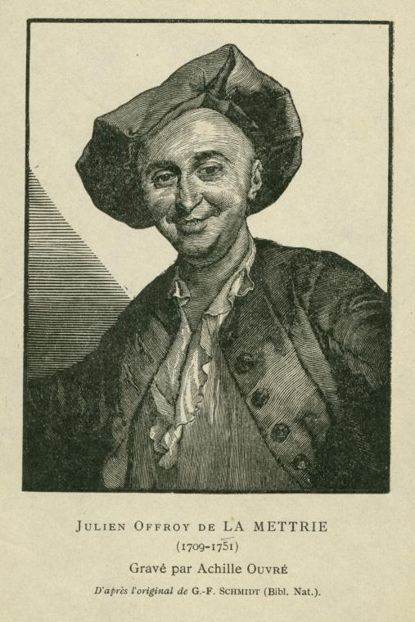
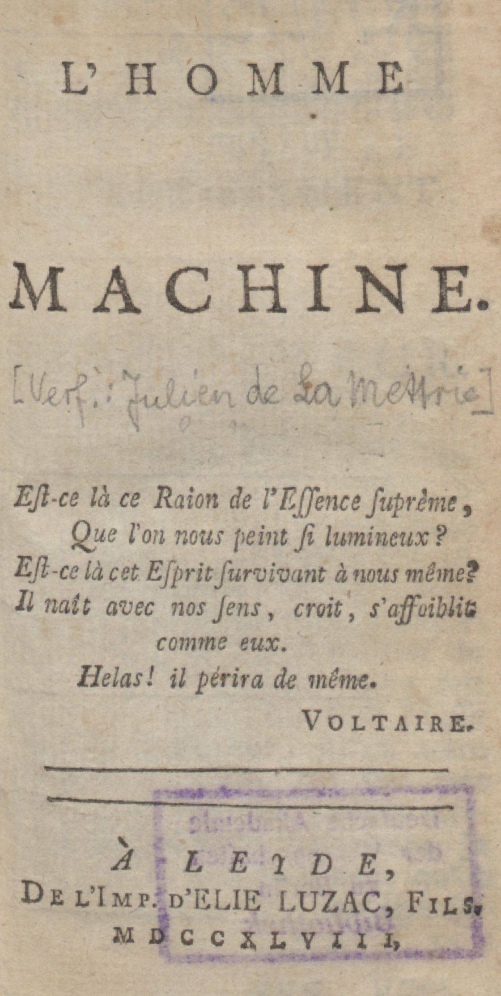
1748 Julien Offray de La Mettrie
L‘ Homme Machine (Člověk – stroj)
materialistický přístup
odvržení dualismu těla a mysli a navržení konceptu člověka jako stroje

Slide 8
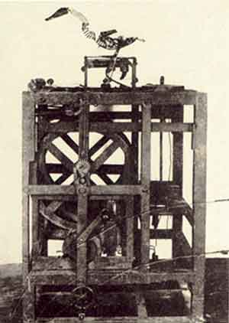
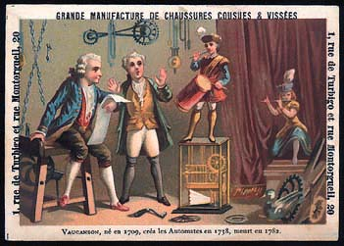
1739 Jacques de Vaucanson – mechanická kachna
Nathaniel Hawthorne – povídka „The Artist of the Beautiful“ 1844

Slide 9
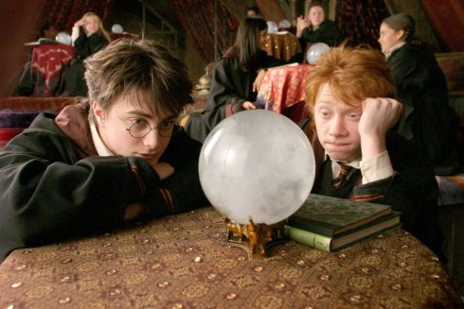
odvržení těla a okultní síly obrazu
německé Bild – etymologický základ „bil“ – zázrak, znamení
teleprezence ve smyslu původní víry v kultovní obrazy a jejich zázračnou moc
mytologie, legendy, pohádky - zrcadla
teleskop

Slide 10
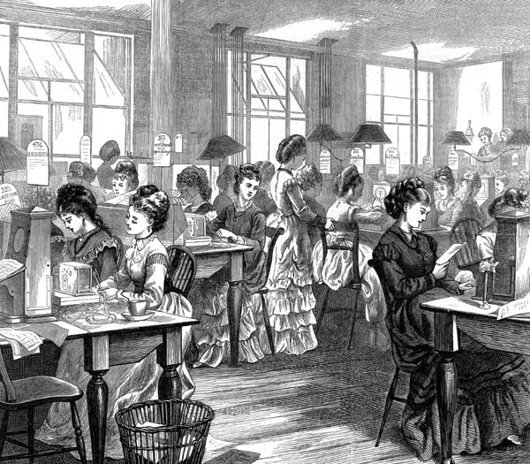
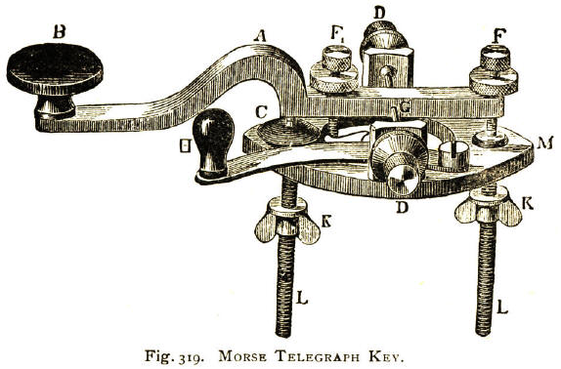
telegraf
1844 – Samuel Morse

Slide 11
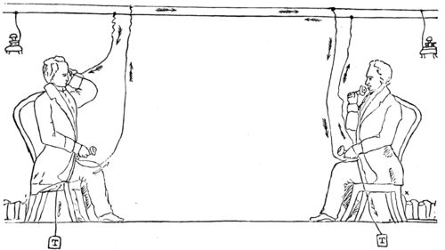
telefon
Antonio Meucci 1849

Slide 12
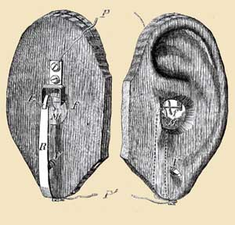
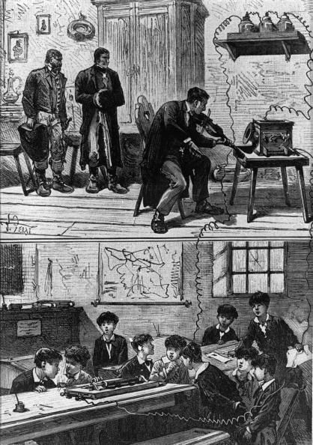
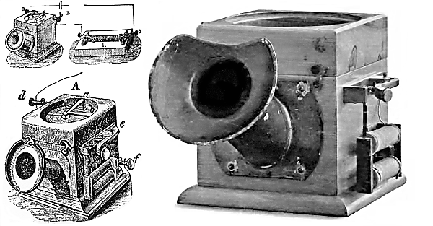
Philipp Reis 1860
„Koně nežerou okurkový salát.“

Slide 13
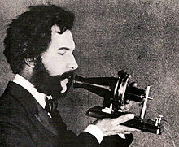
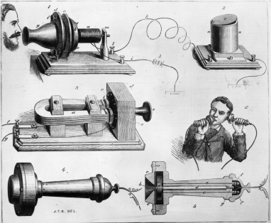
Alexander Graham Bell
10. března 1876
první pronesená věta:
„Pane Watsone, přijďte sem, potřebuji vás.“

Slide 14
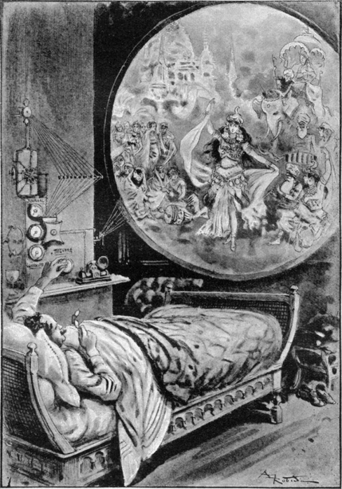
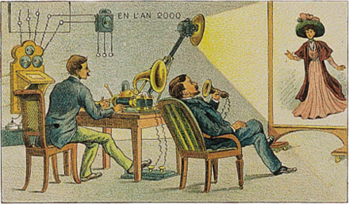
cinéma telegraphique
telephonoscope
utopické nápady

Slide 15
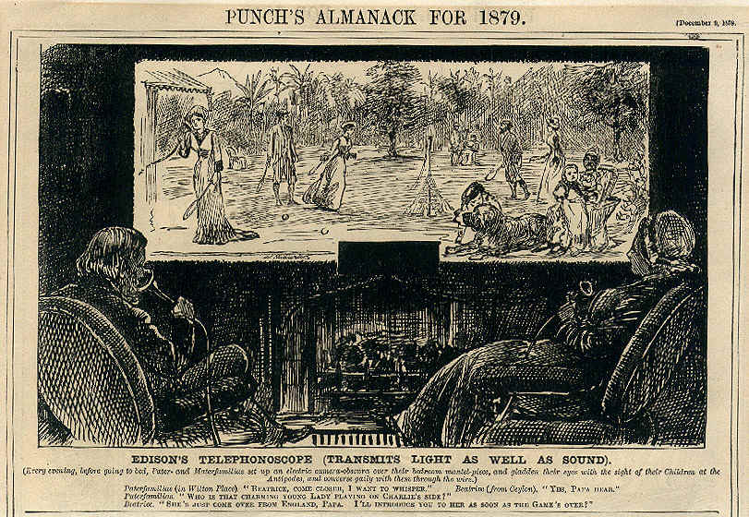

Slide 16
1916
Sehende Maschinen (Seeing Machines)
Christian Riess

Slide 17
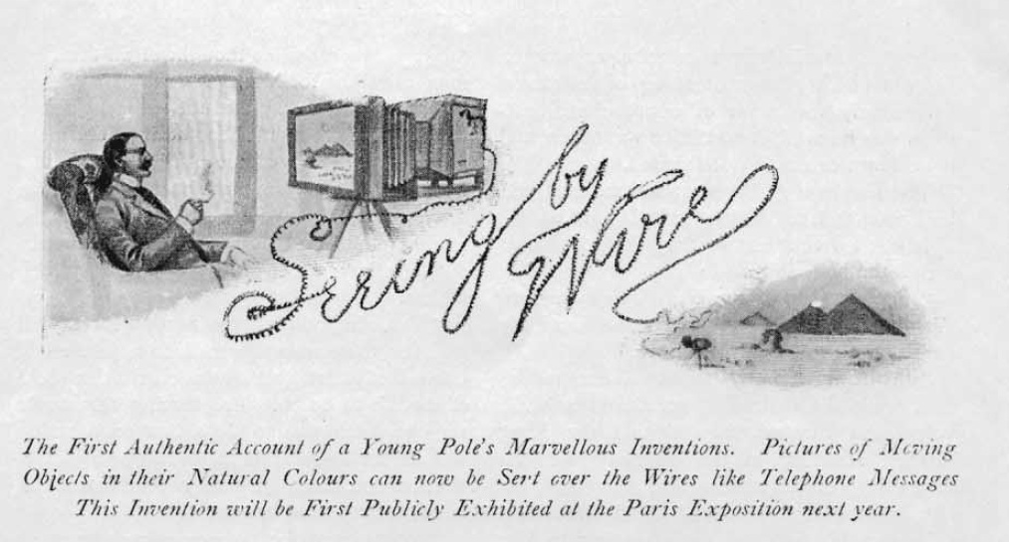
Paul Valéry 1928, The Conquest of Ubiquity:
„Díla dosáhnou určitého druhu všudypřítomnosti, budou se poslušně prezentovat kdekoli a kdykoli, přestanou existovat jen v sobě, ale budou přítomné všude, kde bude přítomno vhodné zařízení. Budeme to považovat za zcela přirozené přijímat tyto extrémně rychlé proměnlivé obrazy a kmity. Tyto obrazy budou utvářet vše, co víme. Ani nevím, zda někdy nějaký filozof uvažoval o společnosti založené na dodávka smyslově vnímatelné reality zdarma přímo do domu.“

Slide 18
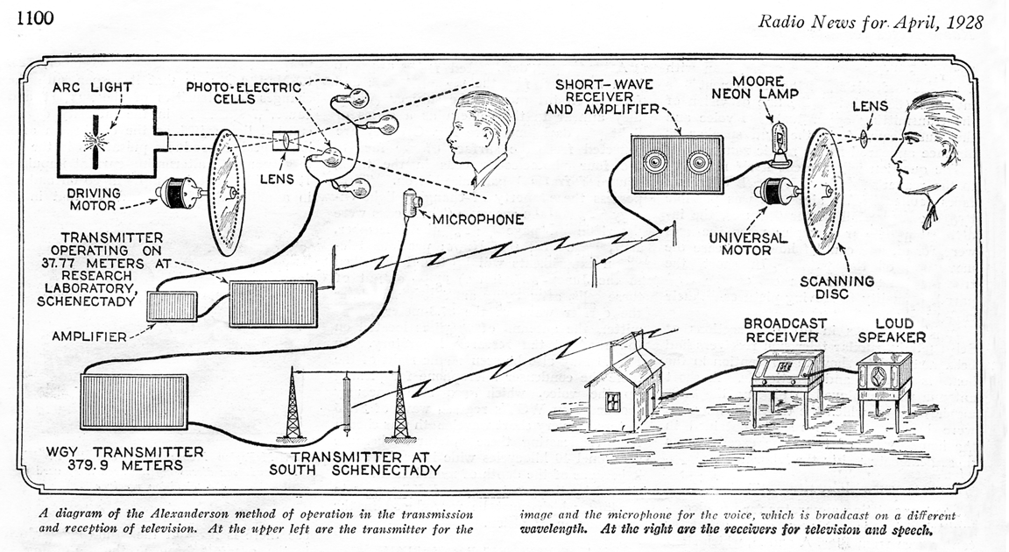
TELEVIZE
tři principy přenosu obrazu na dálku, formulované roku 1843:
Rozklad obrazu na řádky a body.
Světelné body je potřeba převést na elektrické impulsy a naopak.
Rozklad i skládání musí probíhat synchronizovaně.
experimentální vysílání v USA, Británii, Sovětském svazu, Francii, Německu
30. léta 20. století

Slide 19
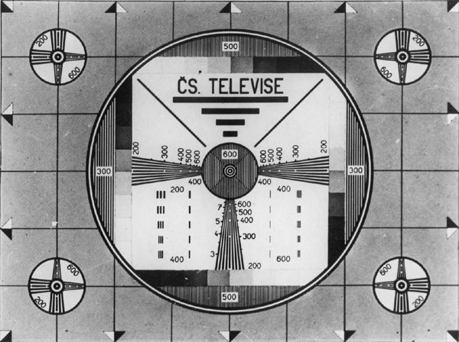
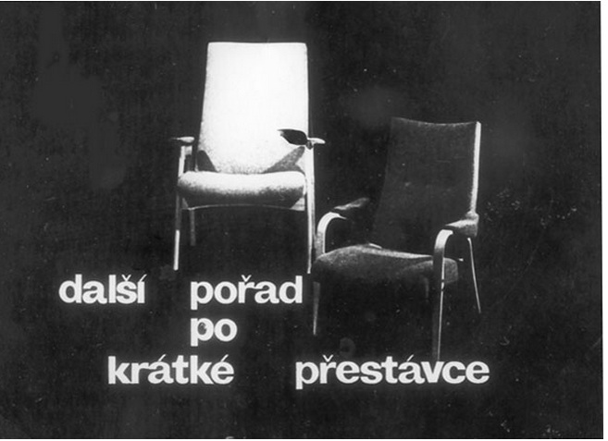
Čs. televize
experimenty 1935 – Jaroslav Šafránek
zahájení vysílání 1. května 1953
zahájení vysílání

